Slide 1
Simplified CESNA Méta heuristique distribué et décentralisé pour résoudre les problèmes de décision
Guillermo Garcia Ochoa

Slide 2
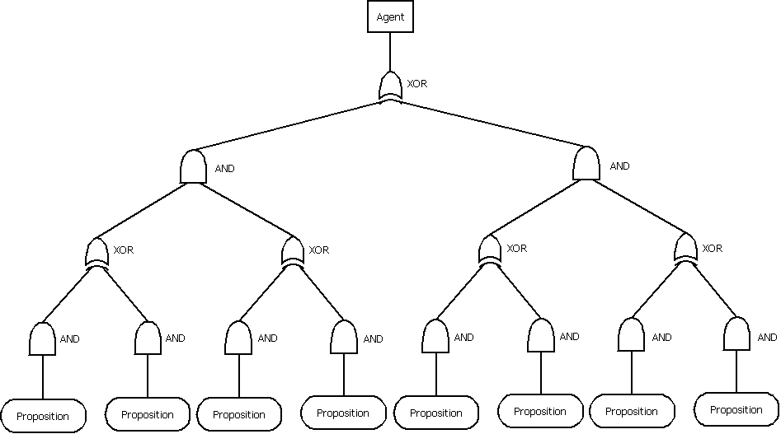
Simplified CESNA Modèle – Vision Local
Espace de recherche
(Environnement)

Slide 3
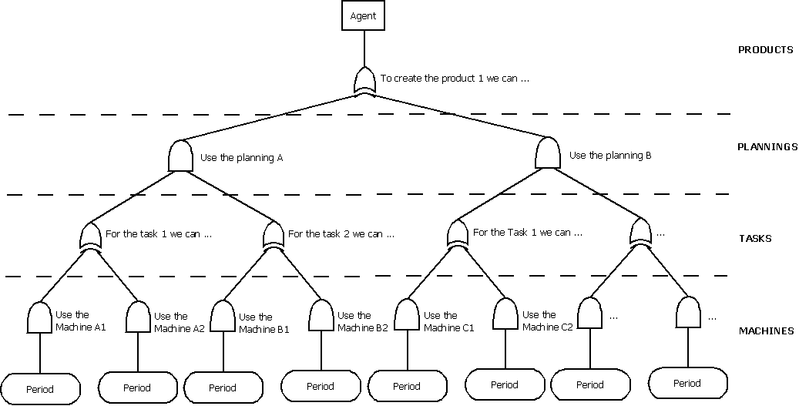
Simplified CESNA Modèle – Vision Local
Exemple:
Problème de Ordonnancement

Slide 4
Simplified CESNA Modèle – Vision Local
Un agent représente un produit à fabriquer
Exemple:
Problème de Ordonnancement
Le produit peut-être fabriquer en utilisant plusieurs plannings
Un planning est composé pour plusieurs tâches
Chaque tâche peut-être exécuté sur plusieurs machines (machine parallèles)
La proposition indique l’usage de quel machine par quel tâche

Slide 5
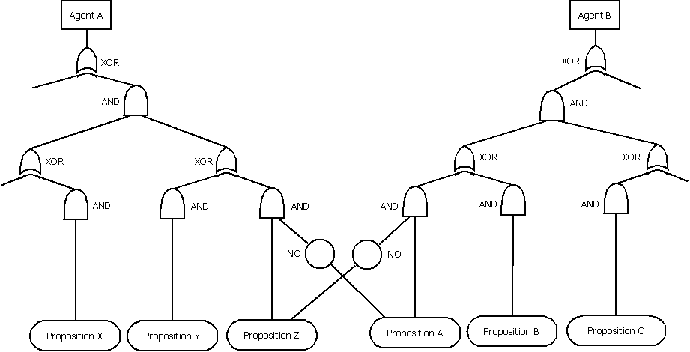
Simplified CESNA Modèle – Vision Globale
Si et seulement si
Proposition Z est en conflit avec Proposition A

Slide 6
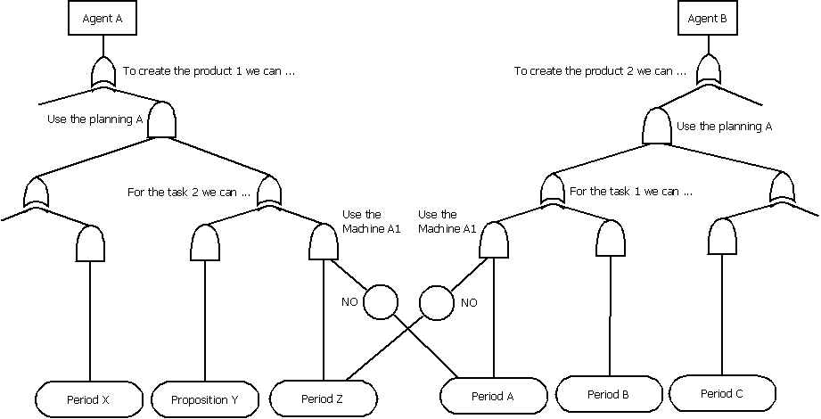
Simplified CESNA Modèle – Vision Globale
Exemple:
Problème de Ordonnancement
Si et seulement si
Période Z ∩ Période A ≠ ∅

Slide 7
Simplified CESNA Modèle – Cycle de vie du Système
Tant que ∃ a ∈ Agents | ¬ satisfaction(a.racine)
Pour tous a ∈ Agents faire
perception(a.racine)
influence(a.racine, a, vrai, i)
Fin pour
Pour tous a ∈ Agents faire
Si ¬ satisfaction(a.racine) alors
générerProposition(a.racine)
Fin si
Fin pour
Fin tant que
Où a.racine est le premier nœud de l’environnement

Slide 8
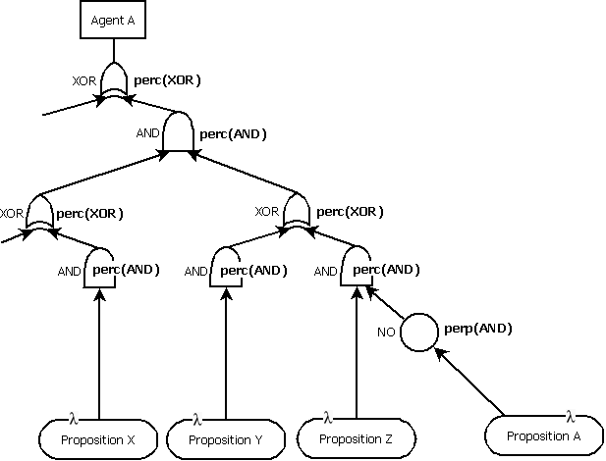
Simplified CESNA Modèle – Perception de l’environnement
Processus qui se réalise sur la Vision Augmentée
(Vision Local + Conflits)
perception(XOR) → Il prendre le λ maximum de ses branches
perception(AND) → Il prendre la moyen de λ de ses branches
perception(NO) → Il prendre - λ de sa branche
perception(proposition) → λ

Slide 9
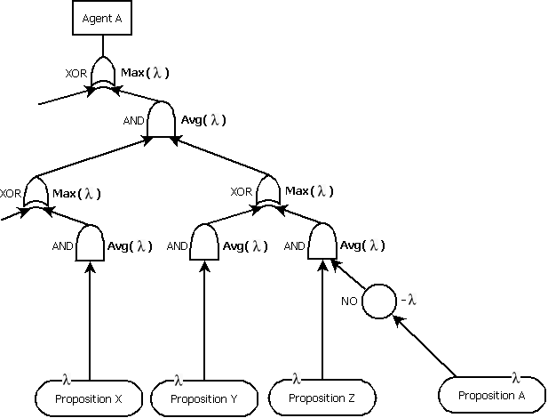
Simplified CESNA Modèle – Perception de l’environnement
Processus qui se réalise sur la Vision Augmentée
(Vision Local + Conflits)
perception(XOR) → Il prendre le λ maximum de ses branches
perception(AND) → Il prendre la moyen de λ de ses branches
perception(NO) → Il prendre - λ de sa branche
perception(proposition) → λ

Slide 10
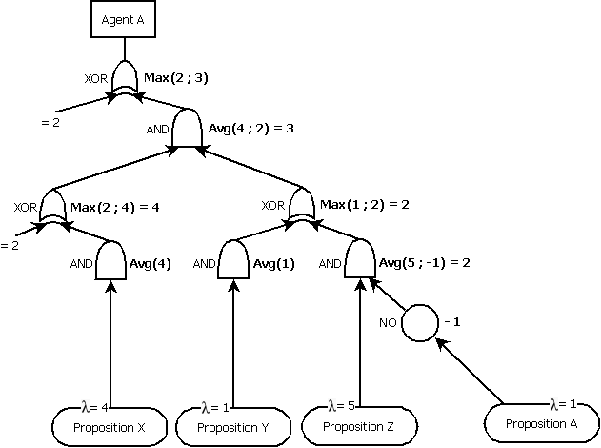
Simplified CESNA Modèle – Perception de l’environnement
Processus qui se réalise sur la Vision Augmentée
(Vision Local + Conflits)
λ représente l’intérêt des agents pour la nœud
Fort intérêt
Faible intérêt

Slide 11
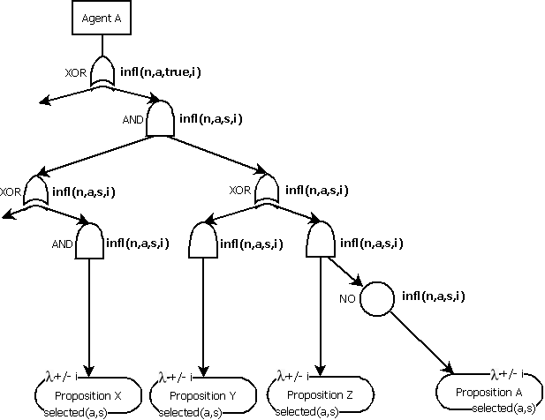
Simplified CESNA Modèle – Influence sur l’environnement
Processus qui se réalise sur la Vision Augmentée
n représente le nœud actuel
a représente l’agent
s = vrai si la branche a été sélectionnée pour l’agent
i représente l’intérêt d’un agent pour la proposition

Slide 12
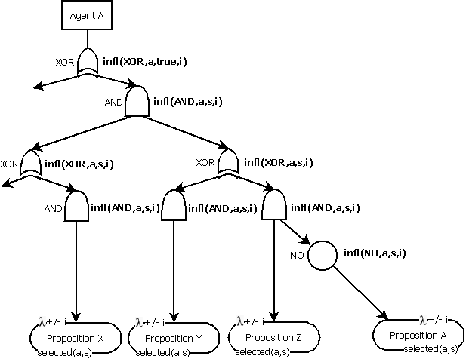
Simplified CESNA Modèle – Influence sur l’environnement
influence(XOR,a,s,i) → Il passe le valeur de s à la branche de valeur maximum et il pénalise les autres branches (new s = faux)
influence(AND,a,s,i) → Il passe le valeur de s à toutes les branches.
influence(NO,a,s,i) → Il passe la négation à sa branche, mais si s = faux alors i=0
influence(proposition,a,s,i) →
Si s = vrai alors +i sinon –i
Si s = vrai alors l’agent a à pris la proposition

Slide 13
Simplified CESNA Modèle – Influence sur l’environnement
Note: pour explorer l’espace de recherche, le méthode influence(XOR,a,s,i) peut choisir de manière aléatoire une branche qui ne soit pas celle de valeur maximum

Slide 14
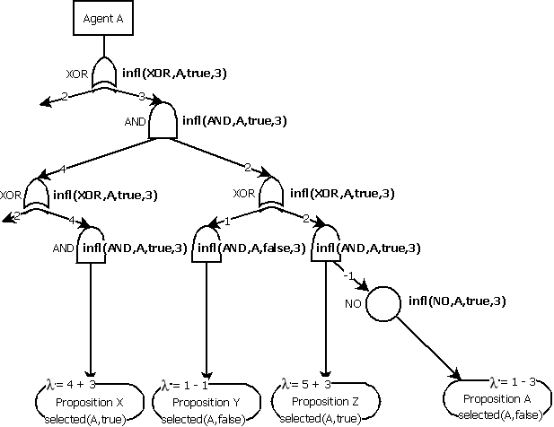
Simplified CESNA Modèle – Influence sur l’environnement
Exemple générique
Il Augmente l’intérêt
Il diminue l’intérêt

Slide 15
Simplified CESNA Modèle – Influence sur l’environnement
Exemple générique
Il prend la proposition
Il refuse la proposition

Slide 16
Simplified CESNA Modèle – Influence sur l’environnement
Chemin d’influence →
Nœuds et propositions influencées positivement (récompenses)

Slide 17
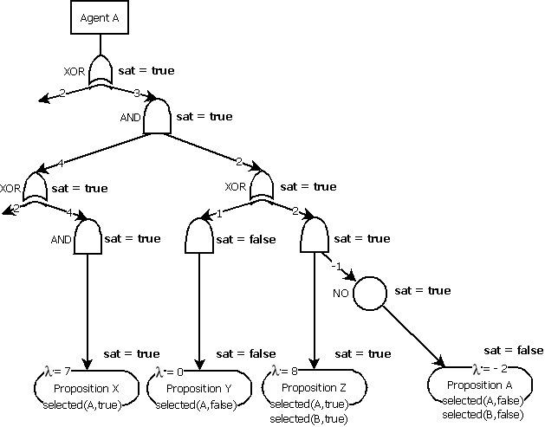
Simplified CESNA Modèle – Satisfaction d’un agent
sat(ET) = vrai si tous les branches ont sat() = vrai
sat(OU) = vrai si au moins une branche a sat() = vrai
sat(NON) = négation de sat() de sa branche
Processus qui se réalise sur la Vision Augmentée
Exemple d’un accord
sat(proposition) = vrai si tous les agents ont pris la proposition
Accord

Slide 18
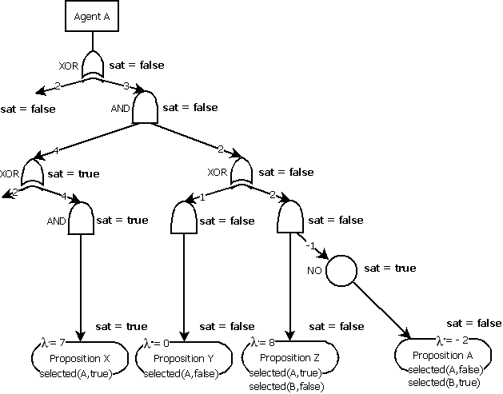
Simplified CESNA Modèle – Satisfaction d’un agent
sat(ET) = vrai si tous les branches ont sat() = vrai
sat(OU) = vrai si au moins une branche a sat() = vrai
sat(NON) = négation de sat() de sa branche
Processus qui se réalise sur la Vision Augmentée
Exemple d’une contradiction
sat(proposition) = vrai si tous les agents ont pris la proposition
Contradiction

Slide 19
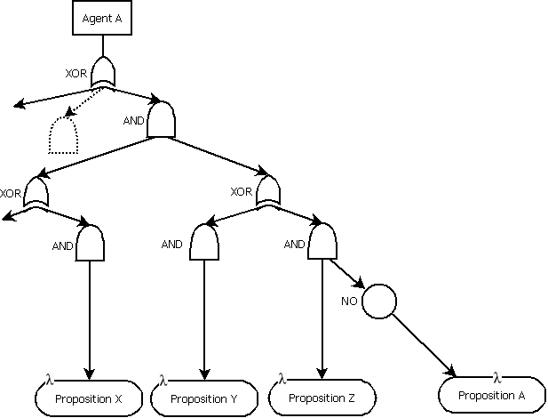
Simplified CESNA Modèle – Génération de propositions
Combien de proposition générer?
Si l’agent n’est pas satisfait …
Sélectionner le XOR du chemin d’influence avec le pire λ et générer N nouvelles branches AND pour chaque nœud XOR ci-dessous dans l’arbre
Note: Utiliser un N calculé à partir de l’hauteur du nœud (pour diminuer la taille de l’arbre)

Slide 20
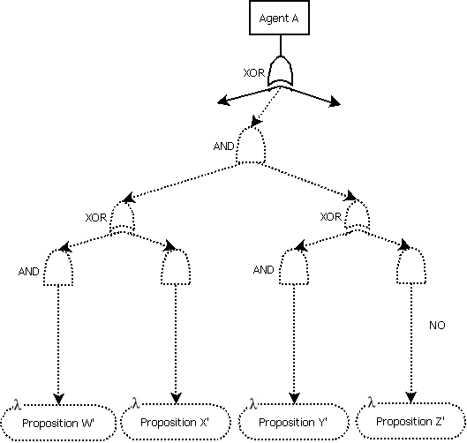
Simplified CESNA Modèle – Génération de propositions
Combien de proposition générer?
N = 1
Si l’agent n’est pas satisfait …
Sélectionner le XOR avec le pire λ et générer N nouvelles branches AND pour chaque nœud XOR ci-dessous dans l’arbre
Astuce: Utiliser un N calculé à partir de l’hauteur du nœud (pour diminuer la taille de l’arbre)
N = 2
N = 2

Slide 21
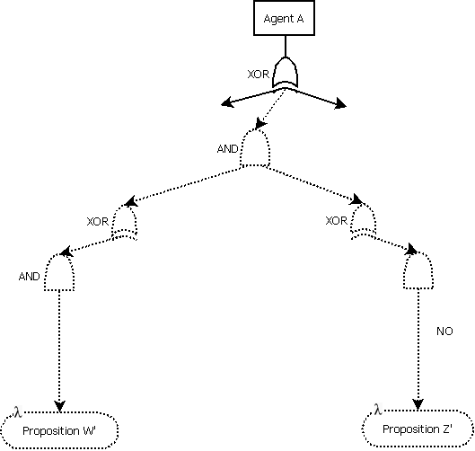
Simplified CESNA Modèle – Génération de propositions
Combien de proposition générer?
N = 1
Parmi les N branches AND générées pour chaque nœud XOR, garder seulement la branche qui génère le nombre minimum de conflits avec des propositions pris pour les autres agents (proposition qui appartient au chemin d’influence d’un autre agent)
N = 2
N = 2

Slide 22
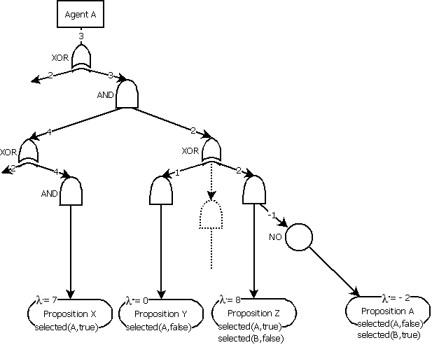
Simplified CESNA Modèle – Génération de propositions
Exemple générique
Le point le plus faible de la solution sélectionnée par l’agent
Astuce:
Pour favoriser l’exploration, on peut sélectionner le nœud XOR avec un probabilité qui soit inversement proportionnel λ

Slide 23
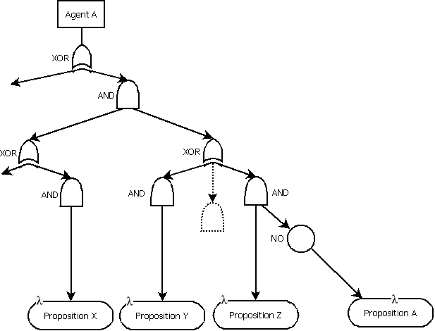
Simplified CESNA Modèle – Génération de propositions
Comment générer les nouvelles propositions?
On doit générer une branche AND qui soit:
Différente de tous ses « fils »
Compatible avec tous ses « frères »

Slide 24
Simplified CESNA Modèle – Génération de propositions
Comment générer les nouvelles propositions?
Rappel :
Approches incomplètes basée sur le voisinage
À partir de la solution semi-construit on ajoute des voisins compatibles qui n’ont pas été pris en compte avant.
La fonction de voisinage dépend du type de problème.

Slide 25
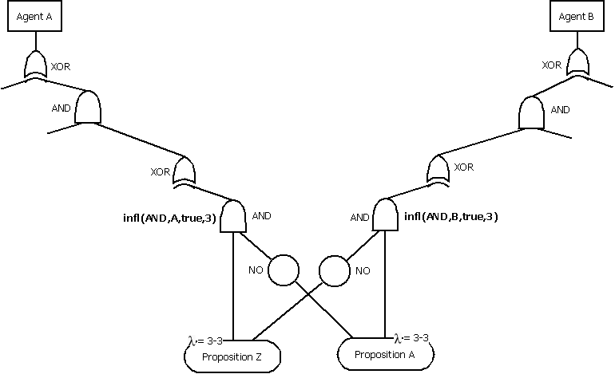
Débat
Quelle est l’importance de l’intérêt des agents (λ) dans Simplified CESNA?
Problème si l’intérêt est le même pour tous les agents
Si l’intérêt est le même pour tous les agents, ils vont éviter la proposition en conflit

Slide 26
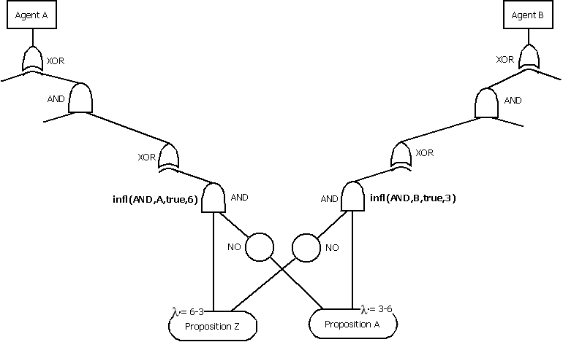
Débat
Quelle est l’importance de l’intérêt des agents (λ) dans Simplified CESNA?
Problème si l’intérêt est le même pour tous les agents
Simplified CESNA permet de résoudre les conflits en prenant en compte l’importance d’un proposition pour la solution construit par l’agent.
L’intérêt est calculé à partir de la qualité de la solution

Slide 27
Débat
Pour quoi le nœud NON ne récompense pas la proposition d’un autre agent?
Problème de attraction de solutions qui ne sont pas nécessairement intéressants
Comment profiter de l’information dans l’environnement pour guider la génération de nouvelles propositions?
Trouver rapidement un accord vs minimiser coût d’un solution
Pourquoi générer nouvelles proposition seulement quand l’agent n’est pas satisfait?
Problème de diversification
Accord VS Optimisation
On doit trouver une accord en minimisant l’impact négative sur la solution

Slide 28
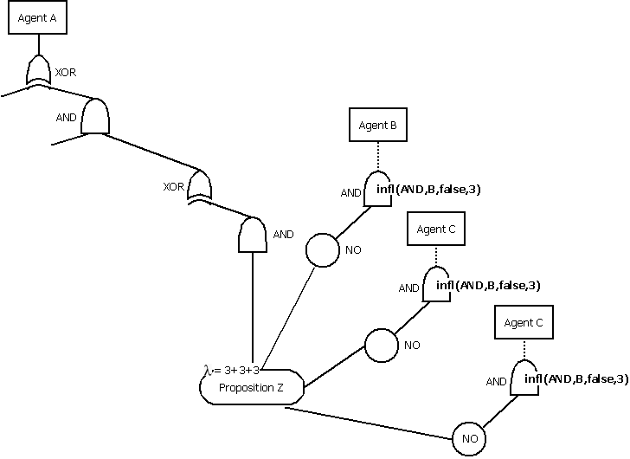
Débat
Pour quoi le nœud NON ne récompense pas la proposition d’un autre agent?
Problème de attraction de solutions qui ne sont pas nécessairement intéressants
Si une proposition est en conflit avec plusieurs autres propositions mais il est compatible avec les choix des agents, la proposition sera très récompensé et en conséquence la proposition sera plus « intéressant » que une autre proposition aussi compatible.
Accord

Slide 29
Débat
Pour quoi le nœud NON ne récompense pas la proposition d’un autre agent?
Problème de attraction de solutions qui ne sont pas nécessairement intéressants
Simplified CESNA permet à chaque agent définir l’importance d’une proposition, sauf si elle est en conflit avec une proposition prise pour un autre agent.
Les agent n’influencent pas les propositions compatibles, mais ils pénalisent les incompatibles
Optimisation

Slide 30
Débat
Comment profiter de l’information dans l’environnement pour guider la génération de nouvelles propositions?
Trouver rapidement un accord vs minimiser coût d’un solution
Si on met en question toute la solution, on devra générer un nouvelle solution
Accord

Slide 31
Débat
Comment profiter de l’information dans l’environnement pour guider la génération de nouvelles propositions?
Trouver rapidement un accord vs minimiser l’impact sur la solution
Le point le plus faible de la solution sélectionnée par l’agent
Optimisation

Slide 32
Débat
Pourquoi générer nouvelles proposition seulement quand l’agent n’est pas satisfait?
Problème de diversification
Si un agent satisfait génère une nouvelle solution → Accord
Si un agent satisfait garde la solution trouvée → Optimisation
Quoi faire si on ne peut pas générer plus de propositions pour le nœud XOR sélectionné?
Situation dans laquelle il n’y a plus voisins
Chaque nœud aura un label pour indiquer si on peut lui ajouter un nouvelle solution. Alors, le processus de sélection ne prendra pas en compte les nœuds qui ne peuvent pas générer des nouvelles solutions.
Comment garantir la convergence à une solution?

